Slide 1


苏教版小学语文第十一册课文
我们爱你啊，
中国

Slide 2
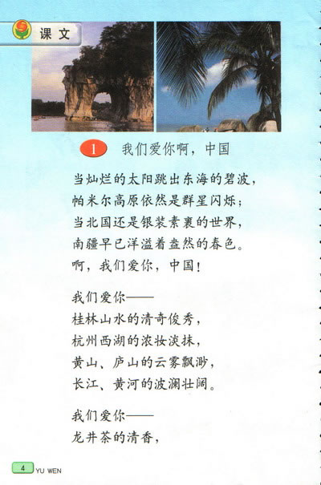
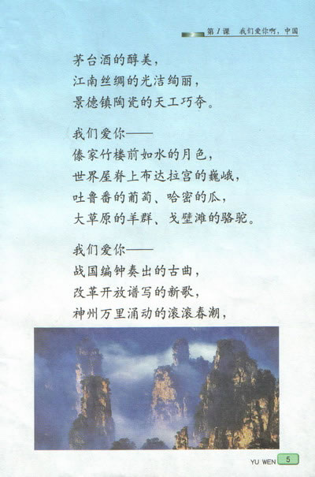

苏教版小学语文第十一册课文

Slide 3
苏教版小学语文第十一册课文
帕米尔高原 银装素裹 盎然的春色
波澜壮阔 景德镇陶瓷 世界屋脊
硕果 开拓

Slide 4
苏教版小学语文第十一册课文
当灿烂的太阳跳出东海的碧波，
帕米尔高原依然是群星闪烁；
当北国还是银装素裹的世界，
南疆早已洋溢着盎然的春色。
啊，我们爱你，中国！

Slide 5
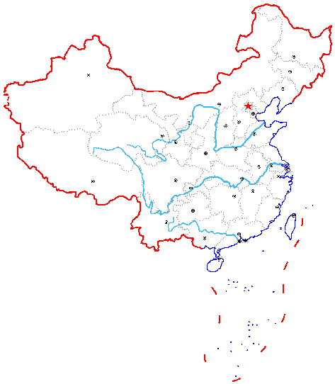
苏教版小学语文第十一册课文
北国
帕米尔高原
东海碧波
南疆

Slide 6
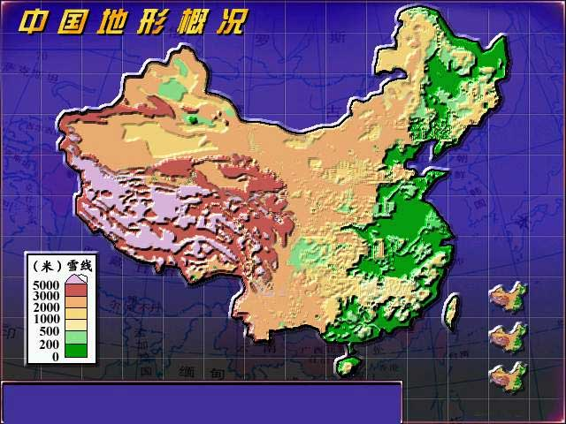

Slide 7
生字
脊 jǐ
恢 huī
魄 pò
拓 tuò
妆zhuāng
傣 dǎi
弘 hóng

Slide 8
生词
银装素裹 桂林 杭州
浓妆淡抹 飘渺 波澜壮阔
醇美 绚丽 傣家 屋脊
史册 恢弘 气魄
奋发 开拓

Slide 9
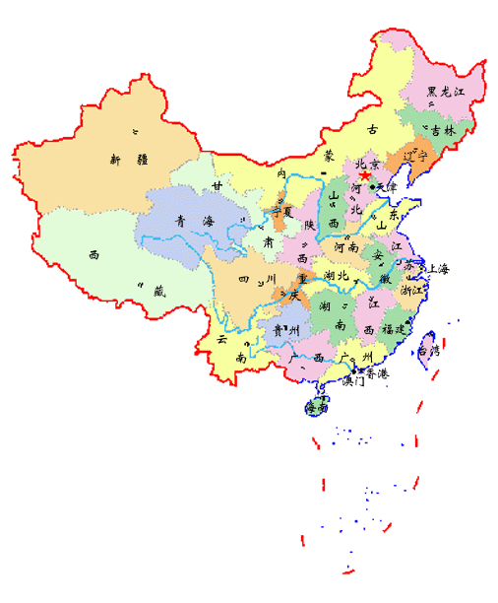
中华人民共和国地图

Slide 10
我们爱你啊，中国
当灿烂的太阳跳出东海的碧波，
帕米尔高原依然是群星闪烁；
当北国还是银装素裹的世界，
南疆早已洋溢着盎然的春色。
啊，我们爱你，中国！

Slide 11
我们爱你啊，中国
我们爱你——
桂林山水的清奇俊秀，
杭州西湖的浓妆淡抹，
黄山、庐山的云雾飘渺，
长江、黄河的波澜壮阔。

Slide 12
我们爱你啊，中国
我们爱你——
龙井茶的清香，
茅台酒的醇美，
江南丝绸的光洁绚丽，
景德镇陶瓷的天工巧夺。

Slide 13
我们爱你啊，中国
我们爱你——
傣家竹楼前如水的月色，
世界屋脊上布达拉宫的巍峨，
吐鲁番的葡萄、哈密的瓜，
大草原的羊群、戈壁滩的骆驼。

Slide 14
我们爱你啊，中国
我们爱你——
战国编钟奏出的古曲，
改革开放谱写的新歌，
神州万里涌动的滚滚春潮，
祖国大地燃起的希望之火。

Slide 15
我们爱你啊，中国
我们爱你——
奋斗书写的史册，
汗水浇灌的硕果，
松树的伟岸、梅花的高洁，
博大的胸怀、恢弘的气魄。

Slide 16
我们爱你啊，中国
我们骄傲，我们自豪，
我们奋发，我们开拓，
你是世界民族之林的强者，
我们爱你啊，中国！

Slide 17
练习
用下面的词语说说你熟悉的祖国的山水。
清奇俊秀
浓妆淡抹
云雾飘渺
波澜壮阔

